Slide 1
《计算机组成与系统结构专题实验》
Experiment on Computer Organization and Architecture
计算机科学与技术学院 实验中心
2022年11月

Slide 2
课程概述
实验六 CPU综合设计
设计一个基于MIPS指令集的CPU，支持以下指令：{addu, subu, ori, lw, sw, beq, lui, nop}（及格）
CPU需要包含寄存器组、RAM模块、ALU模块、指令译码模块。
该CPU能运行基本的汇编指令（编写测试程序完成所有指令测试，要求与MARS模拟器运行结果一致）。
在1基础上，扩展指令集，实现MIPS-Lite指令，见下页。（A-~A，编写测试程序完成所有指令测试，要求与MARS模拟器运行结果一致）
在4基础上，实现5级流水线CPU。（A+，编写测试程序完成所有指令测试，要求与MARS模拟器运行结果一致）
如发现代码为网上下载代码，成绩一律按不及格处理。

Slide 3
实验六 CPU综合设计
MIPS-Lite是一个MIPS指令子集，包含以下指令：
MIPS-Lite={ LB、LBU、LH、LHU、LW、SB、SH、SW、ADD、ADDU、SUB、 SUBU、 SLL、 SRL、 SRA、 SLLV、SRLV、SRAV、AND、OR、 XOR、NOR、ADDI、ADDIU、ANDI、ORI、XORI、LUI、SLTI、SLTIU、BEQ、 BNE、J、JAL、JR、MULT、 MULTU、 DIV、 DIVU}

Slide 4
实验六 CPU综合设计
本次实验在前五次实验基础上，对各模块进行集成，形成一个完整CPU
PC指向当前指令在IM中地址（实验四）
从IM获取指令后，对其进行译码，生成相应控制信号（实验五）
根据控制信号，ALU等模块产生相应结果（要求必须使用实验三完成的ALU，其中加法器为用基本门器件实现）
将结果写回相应寄存器（实验四）
执行完成后PC地址加4（可为PC寄存器专门配置一个加法器实现自增）

Slide 5
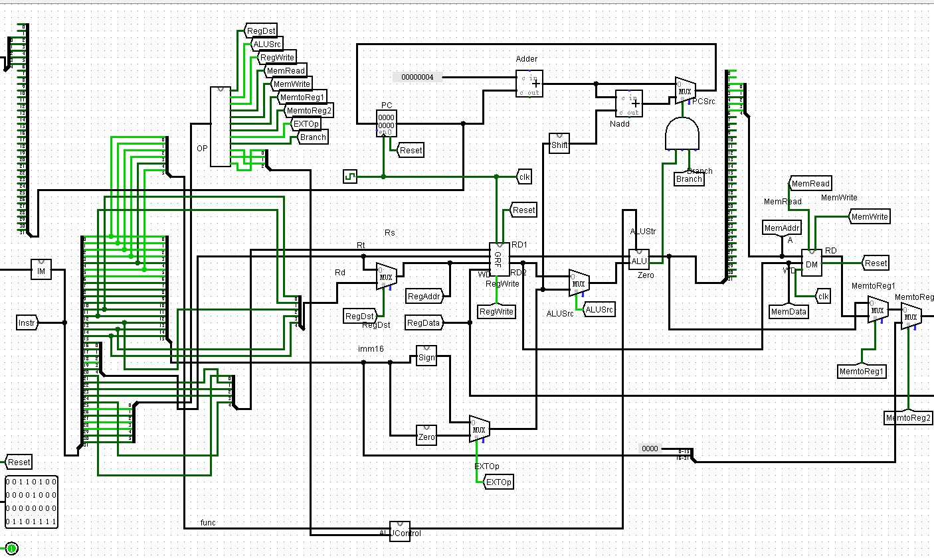
实验六 CPU综合设计

Slide 6
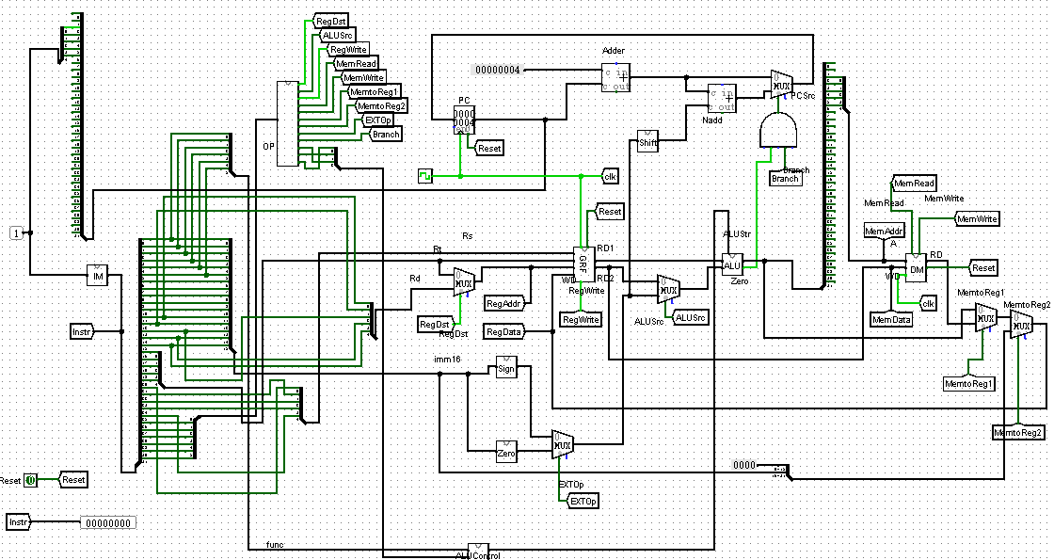

Slide 7
MIPS指令操作码
Arithmetic and Logical Instructions
Instruction | Opcode/Function | Syntax | Operation
add | 100000 | f $d, $s, $t | $d = $s + $t
addu | 100001 | f $d, $s, $t | $d = $s + $t
addi | 001000 | f $d, $s, i | $d = $s + SE(i)
addiu | 001001 | f $d, $s, i | $d = $s + SE(i)
and | 100100 | f $d, $s, $t | $d = $s & $t
andi | 001100 | f $d, $s, i | $t = $s & ZE(i)
div | 011010 | f $s, $t | lo = $s / $t; hi = $s % $t
divu | 011011 | f $s, $t | lo = $s / $t; hi = $s % $t
mult | 011000 | f $s, $t | hi:lo = $s * $t
multu | 011001 | f $s, $t | hi:lo = $s * $t
nor | 100111 | f $d, $s, $t | $d = ~($s | $t)
or | 100101 | f $d, $s, $t | $d = $s | $t
ori | 001101 | f $d, $s, i | $t = $s | ZE(i)
sll | 000000 | f $d, $t, a | $d = $t << a
sllv | 000100 | f $d, $t, $s | $d = $t << $s
sra | 000011 | f $d, $t, a | $d = $t >> a
srav | 000111 | f $d, $t, $s | $d = $t >> $s
srl | 000010 | f $d, $t, a | $d = $t >>> a
srlv | 000110 | f $d, $t, $s | $d = $t >>> $s
sub | 100010 | f $d, $s, $t | $d = $s - $t
subu | 100011 | f $d, $s, $t | $d = $s - $t
xor | 100110 | f $d, $s, $t | $d = $s ^ $t
xori | 001110 | f $d, $s, i | $d = $s ^ ZE(i)

Slide 8
MIPS指令操作码
Constant-Manipulating Instructions
Instruction | Opcode/Function | Syntax | Operation
lhi | 011001 | o $t, immed32 | HH ($t) = i
llo | 011000 | o $t, immed32 | LH ($t) = i
Comparison Instructions
Instruction | Opcode/Function | Syntax | Operation
slt | 101010 | f $d, $s, $t | $d = ($s < $t)
sltu | 101001 | f $d, $s, $t | $d = ($s < $t)
slti | 001010 | f $d, $s, i | $t = ($s < SE(i))
sltiu | 001001 | f $d, $s, i | $t = ($s < SE(i))

Slide 9
MIPS指令操作码
Branch Instructions
Instruction | Opcode/Function | Syntax | Operation
beq | 000100 | o $s, $t, label | if ($s == $t) pc += i << 2
bgtz | 000111 | o $s, label | if ($s > 0) pc += i << 2
blez | 000110 | o $s, label | if ($s <= 0) pc += i << 2
bne | 000101 | o $s, $t, label | if ($s != $t) pc += i << 2
Jump Instructions
Instruction | Opcode/Function | Syntax | Operation
j | 000010 | o label | pc += i << 2
jal | 000011 | o label | $31 = pc; pc += i << 2
jalr | 001001 | o labelR | $31 = pc; pc = $s
jr | 001000 | o labelR | pc = $s

Slide 10
MIPS指令操作码
Load Instructions
Instruction | Opcode/Function | Syntax | Operation
lb | 100000 | o $t, i ($s) | $t = SE (MEM [$s + i]:1)
lbu | 100100 | o $t, i ($s) | $t = ZE (MEM [$s + i]:1)
lh | 100001 | o $t, i ($s) | $t = SE (MEM [$s + i]:2)
lhu | 100101 | o $t, i ($s) | $t = ZE (MEM [$s + i]:2)
lw | 100011 | o $t, i ($s) | $t = MEM [$s + i]:4
Store Instructions
Instruction | Opcode/Function | Syntax | Operation
sb | 101000 | o $t, i ($s) | MEM [$s + i]:1 = LB ($t)
sh | 101001 | o $t, i ($s) | MEM [$s + i]:2 = LH ($t)
sw | 101011 | o $t, i ($s) | MEM [$s + i]:4 = $t

Slide 11
MIPS指令操作码
Data Movement Instructions
Instruction | Opcode/Function | Syntax | Operation
mfhi | 010000 | f $d | $d = hi
mflo | 010010 | f $d | $d = lo
mthi | 010001 | f $s | hi = $s
mtlo | 010011 | f $s | lo = $s
Exception and Interrupt Instructions
Instruction | Opcode/Function | Syntax | Operation
trap | 011010 | o i | Dependent on OS; different values for immed26 specify different operations.

Slide 12
完整ALU_OP
ALU_OP | 十进制 | 运算功能
0000 | 0 | Result = X << Y 逻辑左移 （Y取低五位） Result2=0
0001 | 1 | Result = X >>>Y 算术右移 （Y取低五位） Result2=0
0010 | 2 | Result = X >> Y 逻辑右移 （Y取低五位） Result2=0
0011 | 3 | Result = (X * Y)_{[31:0]}; Result2 = (X * Y)_{[63:32]} 无符号乘法
0100 | 4 | Result = X/Y; Result2 = X%Y 无符号除法
0101 | 5 | Result = X + Y (Set OF/UOF)
0110 | 6 | Result = X - Y (Set OF/UOF)
0111 | 7 | Result = X & Y 按位与
1000 | 8 | Result = X | Y 按位或
1001 | 9 | Result = X⊕Y 按位异或
1010 | 10 | Result = ~(X |Y) 按位或非
1011 | 11 | Result = (X < Y) ? 1 : 0 符号比较
1100 | 12 | Result = (X < Y) ? 1 : 0 无符号比较

Slide 13
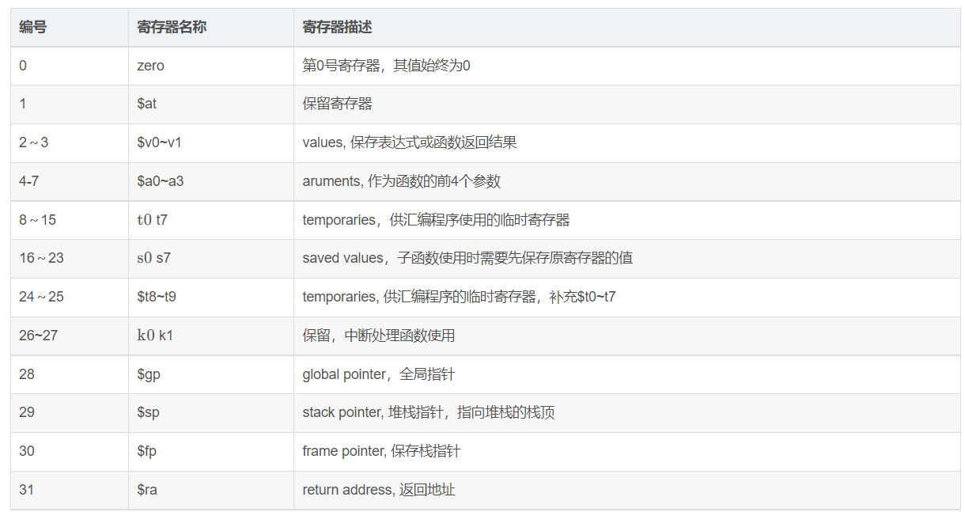
寄存器编号

Slide 14

谢谢！

